Slide 1
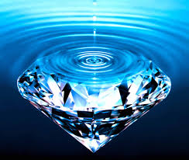
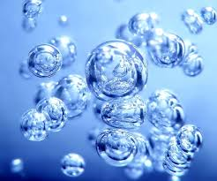
НУЖНАЯ И ВАЖНАЯ ВОДА
Презентация для детей среднего дошкольного возраста

Slide 2
22 марта на всей планете отмечают Всемирный день воды или Всемирный день водных ресурсов.
На территории Российской Федерации он проводиться с 1995 года под девизом «Вода –это жизнь !»

Slide 3
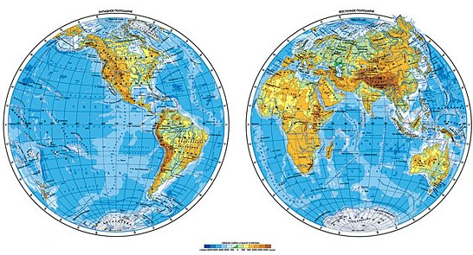
Голубой краской изображена
на глобусе вода – все моря
и океаны на нашей планете.
Они занимают в два раза
больше места, чем суша

Slide 4
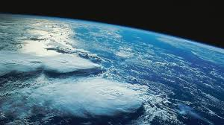
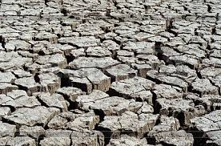
Наша большая планета Земля
Вода источник жизни на планете Земля
Земля, планета на которой мы живем, на 70% состоит из воды
Без воды высыхает и становиться безжизненной Земля

Slide 5
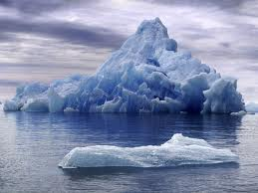
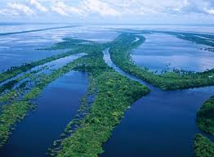
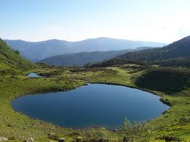
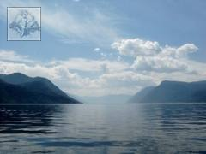
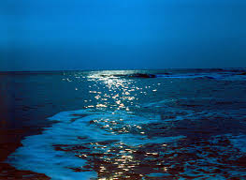
Где мы можем встреть воду?
Океаны, моря, реки, озера

Slide 6
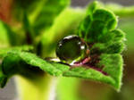
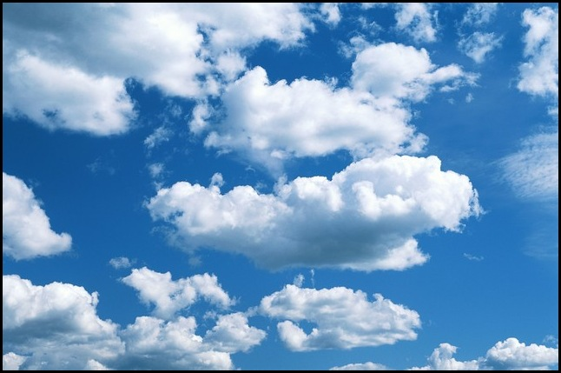
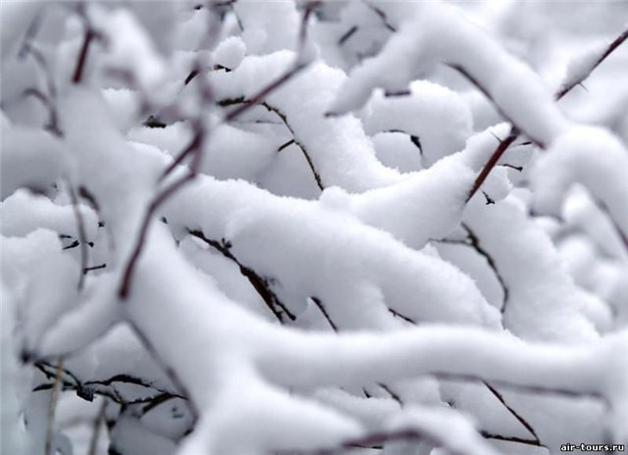

Slide 7
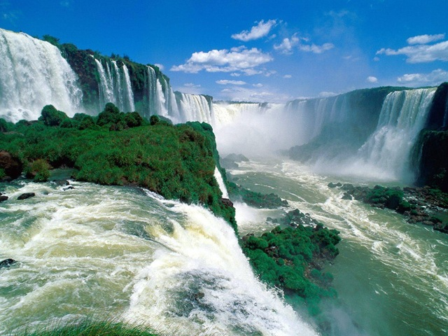
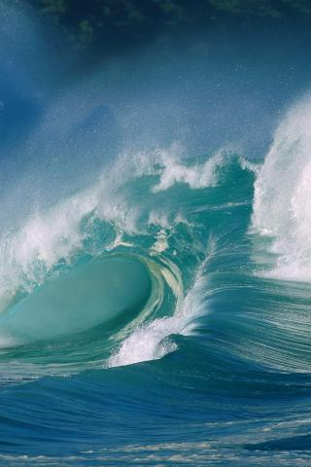
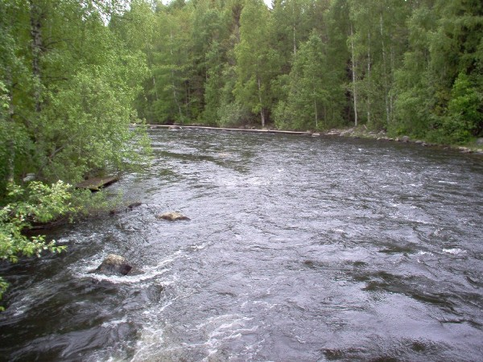
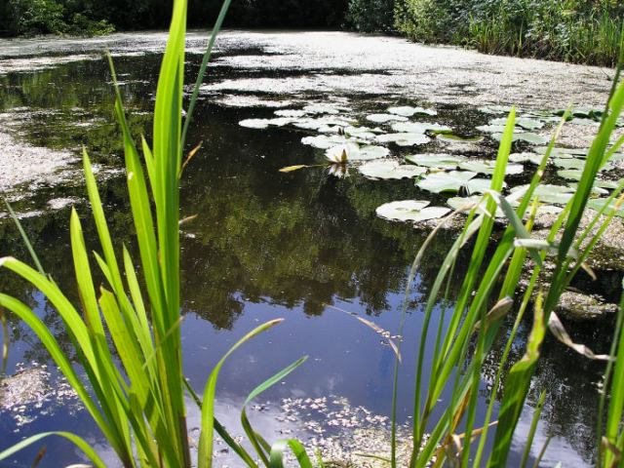
Не слишком ли много на свете воды?

Slide 8
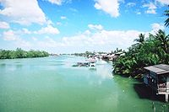
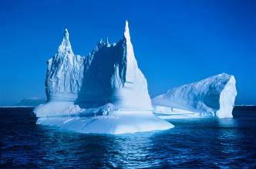
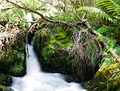
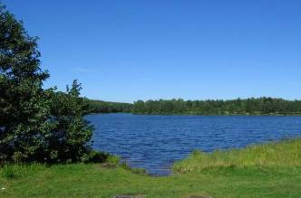
Пресной воды очень мало !
Реки
Ледники
Ручьи
Пресные озёра

Slide 9
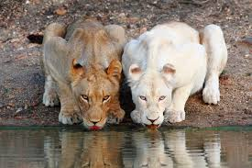
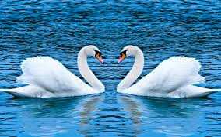
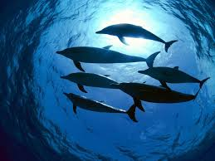
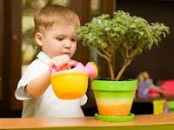
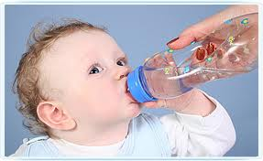
Кому нужна вода?
Вода нужна всем и человеку ,и животным, и птицам, и рыбам, и растениям, без неё они погибнут

Slide 10
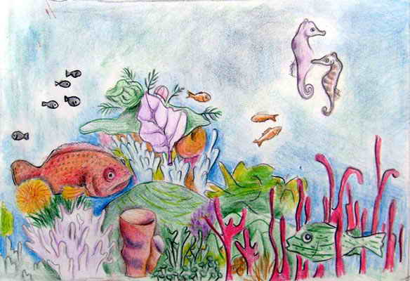
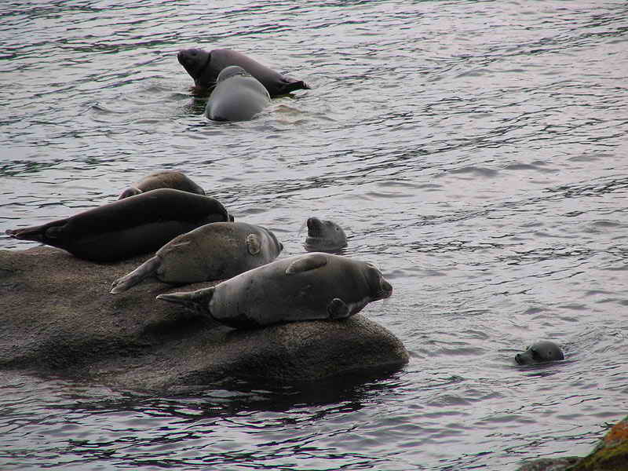
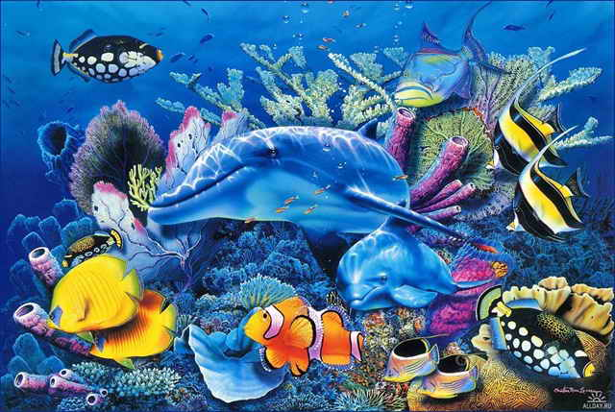
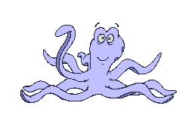
Для многих живых организмов вода – дом родной.

Slide 11
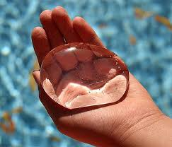
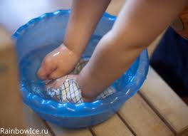
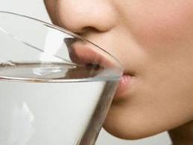
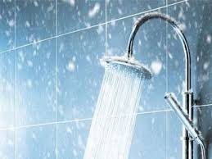
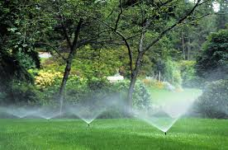
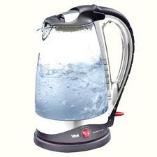
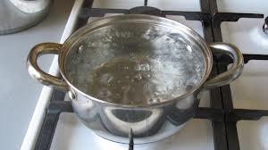
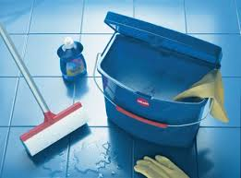
Зачем нужна вода человеку?
Вода нужна человеку каждый день: чтоб пить, готовить пищу, умываться, мыться, стираться, убираться.

Slide 12
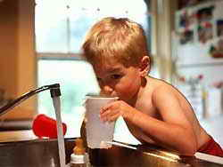
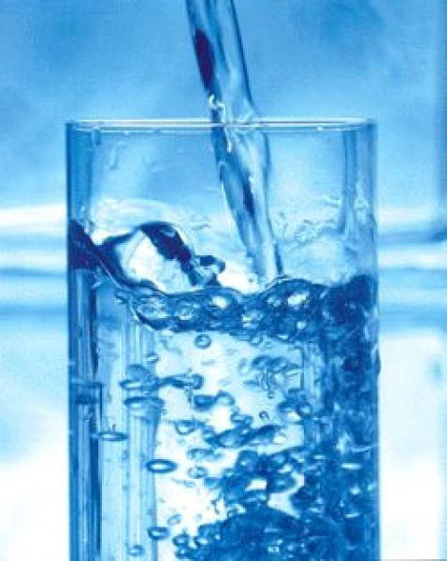
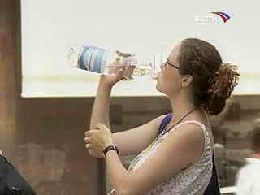
Ежедневно человек должен потреблять не менее 2 литров воды.

Slide 13
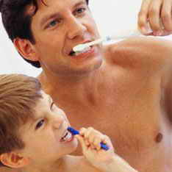
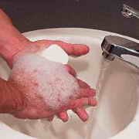
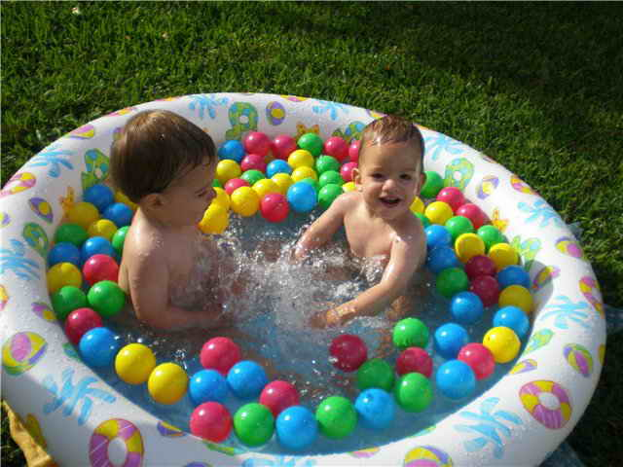
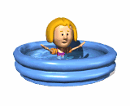
Большое количество воды расходует человек на поддержание в чистоте рук, зубов, тела.

Slide 14
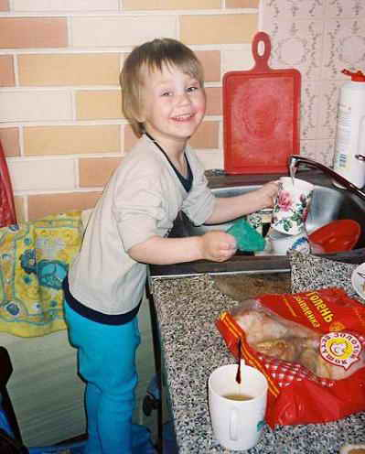
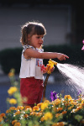
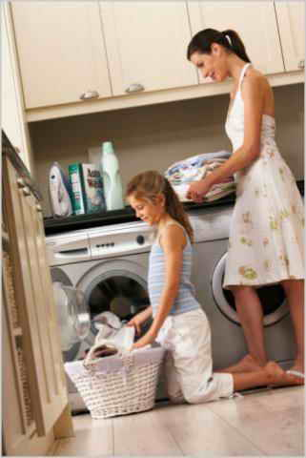
Ещё больше воды уходит на приготовление еды, мытьё посуды, стирку белья. Нередко ежедневный расход воды одним человеком достигает 300 литров и более.

Slide 15
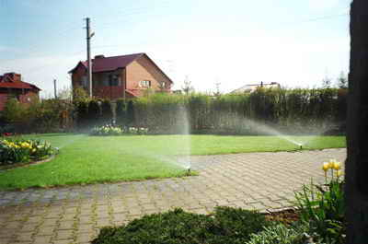
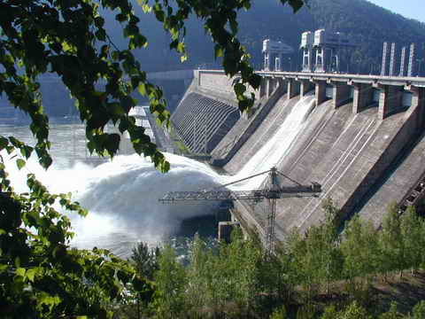
Огромное количество воды расходуется на промышленные и сельскохозяйственные нужды.

Slide 16
Реки, озёра, морские побережья – прекрасные места для отдыха людей.

Slide 17
Какой бывает вода?
Вода очень любит играть в прятки! Как вы думаете, где она может прятаться?
Лёд – это вода
Снег – это вода
Пар – это вода
Облака и тучи – это вода

Slide 18
Это все вода
Иней
Туман
Дождь
Облака, тучи
Снег
Град

Slide 19
Почему вода не заканчивается?
Круговорот воды в природе

Slide 20
Помните! Воду надо беречь!
Экономно расходовать воду – это значит:
Не оставлять кран открытым без надобности.
Кран всегда должен быть исправным.
Не умываться под сильной струёй воды.
Не загрязнять водоёмы .

Slide 21
Любите и берегите воду!
Запомни навсегда:
Символ жизни на Земле – вода!
Экономь ее и береги, -
Мы ведь на планете не одни!
Воду попусту не лей.
Дорожить водой умей!
.

